Slide 1

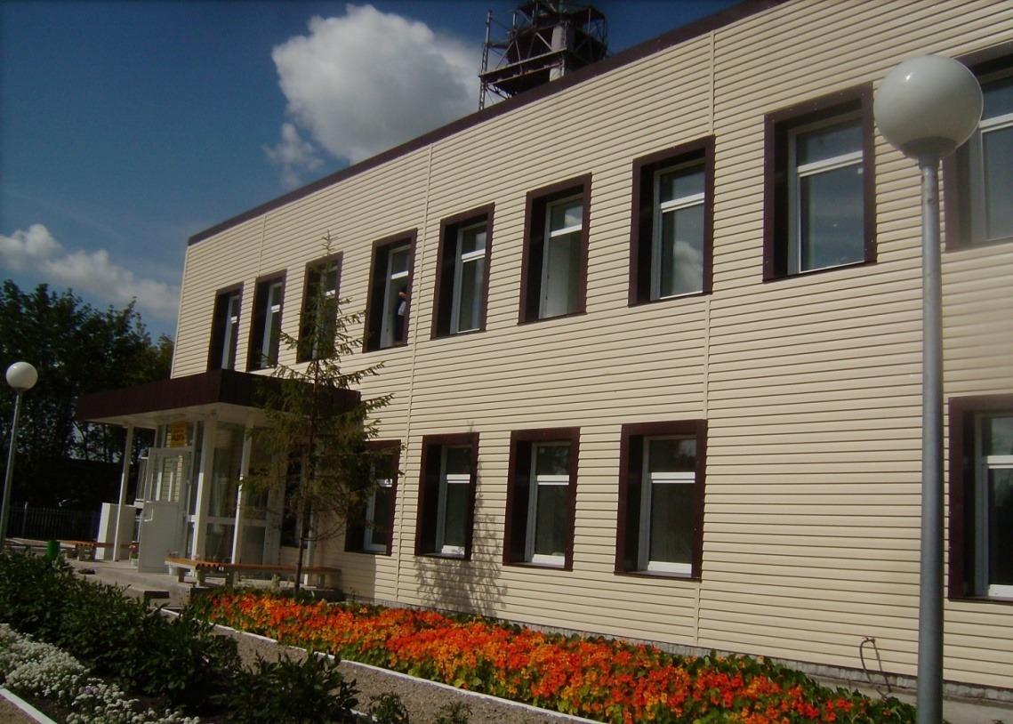
Муниципальное казенное
дошкольное образовательное учреждение
детский сад «Радуга»
город Каргат Новосибирская область
Здоровьесберегающая среда в ДОУ как условие сохранения психофизического здоровья детей
Воспитатель
Батакова Елена Владимировна,
I квалификационная категория
2015 год

Slide 2
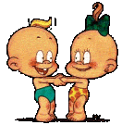
"Чтобы сделать ребёнка умным и рассудительным, сделайте его
крепким и здоровым"
Ж. Ж. Руссо.

Slide 3

В Федеральном государственном образовательном стандарте дошкольного образования главной задачей является: охрана и укрепление физического и психического здоровья детей, в том числе их эмоционального благополучия.
Дошкольное учреждение является центром пропаганды здорового образа жизни, воспитания культуры семьи, формирования у родителей знаний, умений, навыков по различным аспектам сохранения и укрепления здоровья, как детей, так и взрослых. И только при условии реализации преемственности физкультурно-оздоровительной работы в ДОУ и семье, совместной целенаправленной деятельности родителей и педагогов будет обеспечена положительная динамика показателей здоровья детей и их ориентации на здоровый образ жизни.

Slide 4

В детском саду для решения этих задач складываются исключительно благоприятные условия, так как в деле формирования здорового образа жизни дети являются наиболее перспективной возрастной категорией. Именно в этом возрасте происходит усвоение основных объёмов информации, выработка фундаментальных жизненных стереотипов, закладывается основа здоровья на всю жизнь. Жизнь ребёнка в детском саду построена правильно, на научных принципах. Последовательность режимных процессов, их длительность, рациональное питание, двигательный режим, закаливание – их проведение формирует у ребёнка привычки здорового образа жизни.

Slide 5
В настоящее время проблема здоровья и его сохранения является одной из самых актуальных.
Понятие «здоровьесберегающие технологии» прочно вошло в образовательную систему, начиная с дошкольных образовательных учреждений.
Цель: обеспечение высокого уровня здоровья воспитанников детского сада и воспитание культуры, как совокупности осознанного отношения ребёнка к здоровому образу жизни, позволяющей дошкольнику самостоятельно и эффективно решать задачи здорового образа жизни и безопасного поведения, оказание элементарной медицинской помощи.

Slide 6

Задачи здоровьесбережения:
создание адекватных условий для
развития, обучения, оздоровления детей;
сохранение и укрепление здоровья детей,
улучшение их двигательного статуса с учётом
индивидуальных возможностей и
способностей;
создание положительного эмоционального
настроя и снятие психоэмоционального
напряжения;
формирование у родителей, педагогов,
воспитанников ответственности в деле
сохранения собственного здоровья.

Slide 7
- Медико-профилактические;
- Физкультурно-оздоровительные;
- Технологии обеспечения социально-психологического благополучия ребёнка;
- Здоровьесберегающие образовательные технологии;
Формы здоровьесберегающей деятельности в ДОУ:

Slide 8
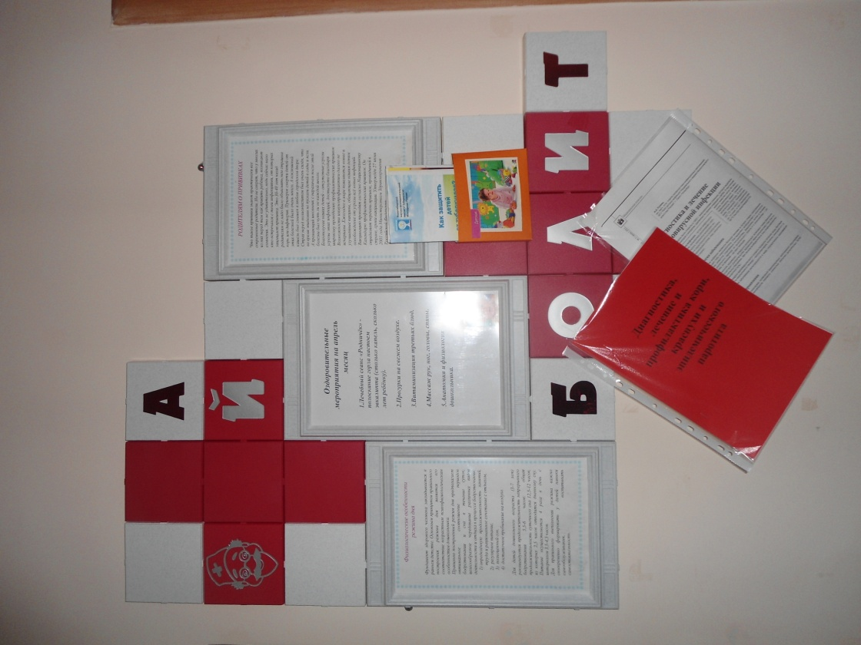
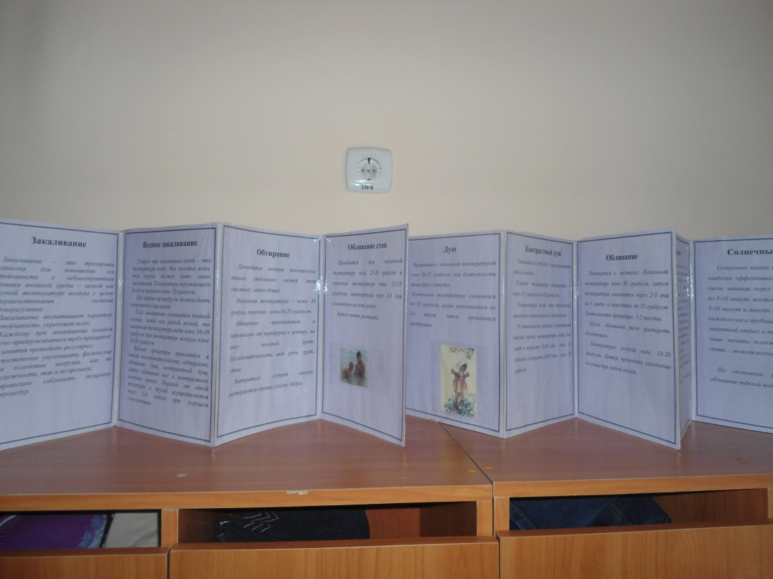

Наглядная агитация
Просвещение родителей по вопросу оздоровления детей, оказание теоретической помощи по формированию здорового образа жизни ребёнка в семье.

Slide 9
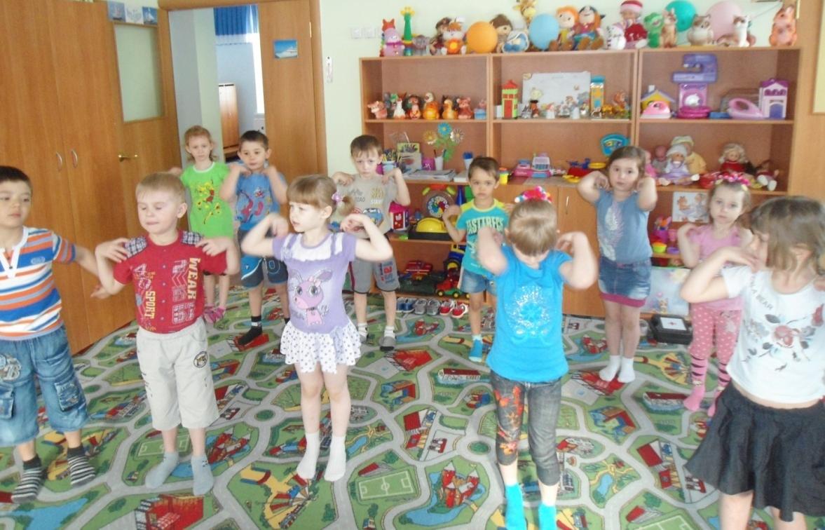
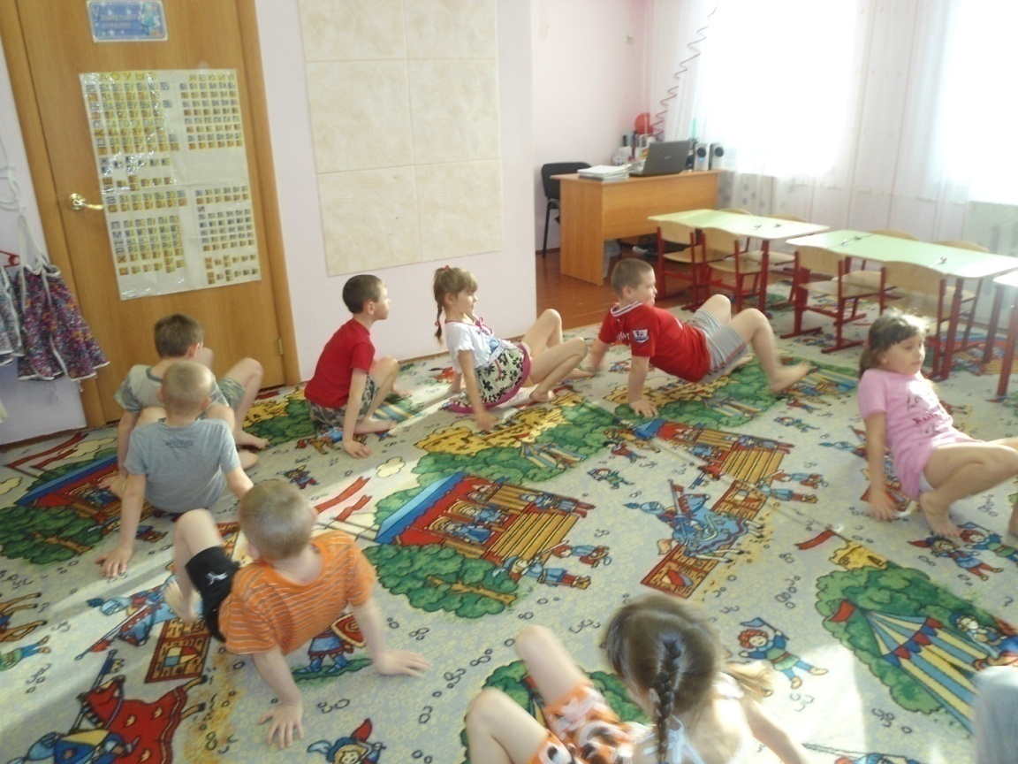

Утренняя гимнастика
Направлена на укрепление организма ребёнка и создания бодрого жизнерадостного настроения. Она «заряжает» организм дошкольника на весь предстоящий день.

Slide 10
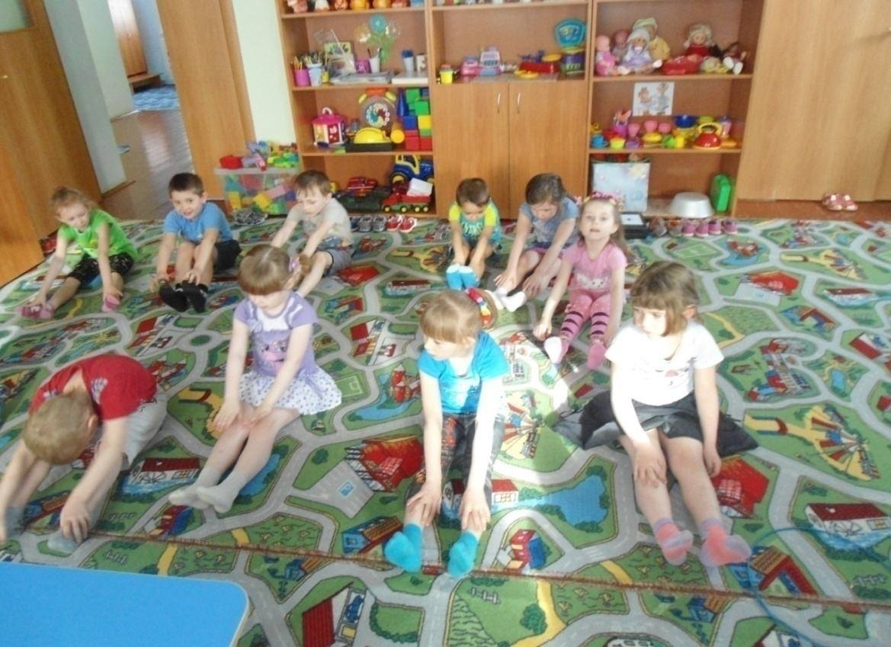

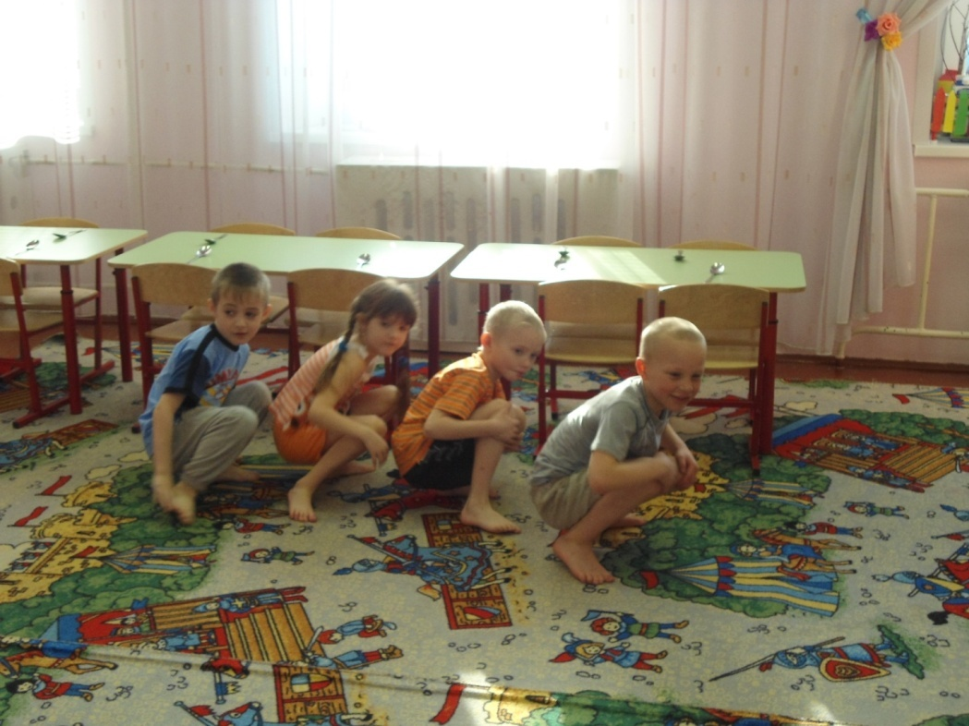
По порядку стройся в ряд!
На зарядку все подряд!
Левая! Правая! Бегая, плавая,
Мы растем смелыми,
На солнце загорелыми.
Ноги наши быстрые,
Метки наши выстрелы,
Крепки наши мускулы
И глаза не тусклые.
По порядку стройся в ряд!
На зарядку все подряд!

Slide 11
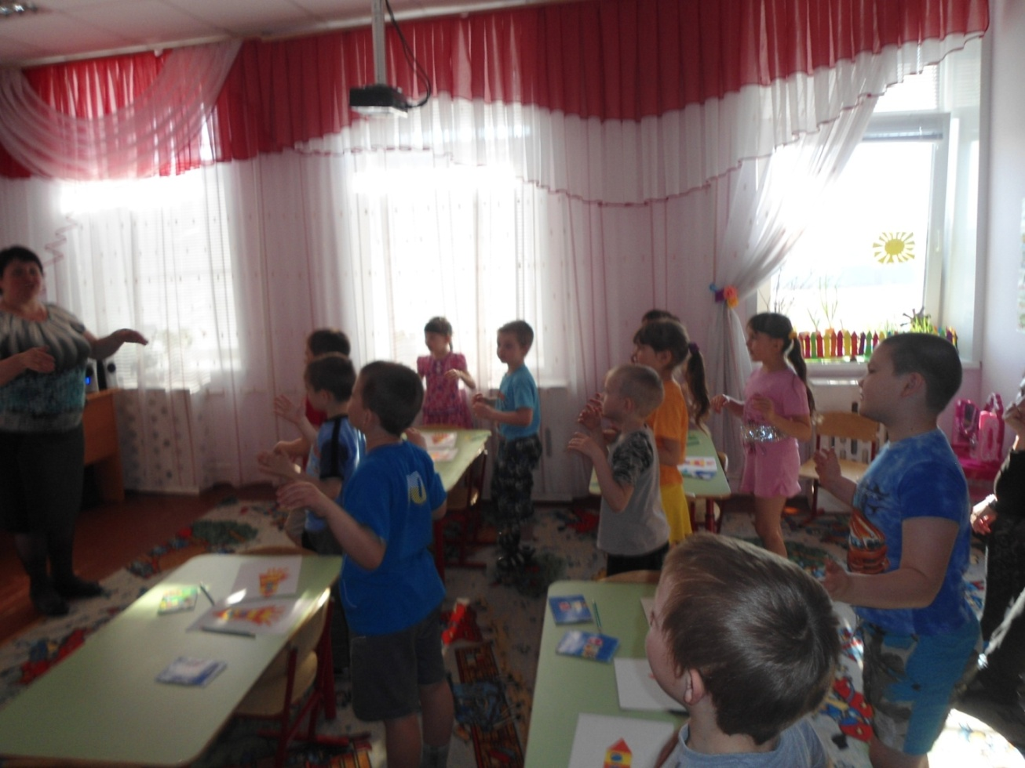

Физкультминутки
Проводятся на каждом занятии с целью предупреждения и снятия утомления, повышения активного внимания и работоспособности, устранения застойных явлений в нижних конечностях, в области таза и грудной клетки.

Slide 12
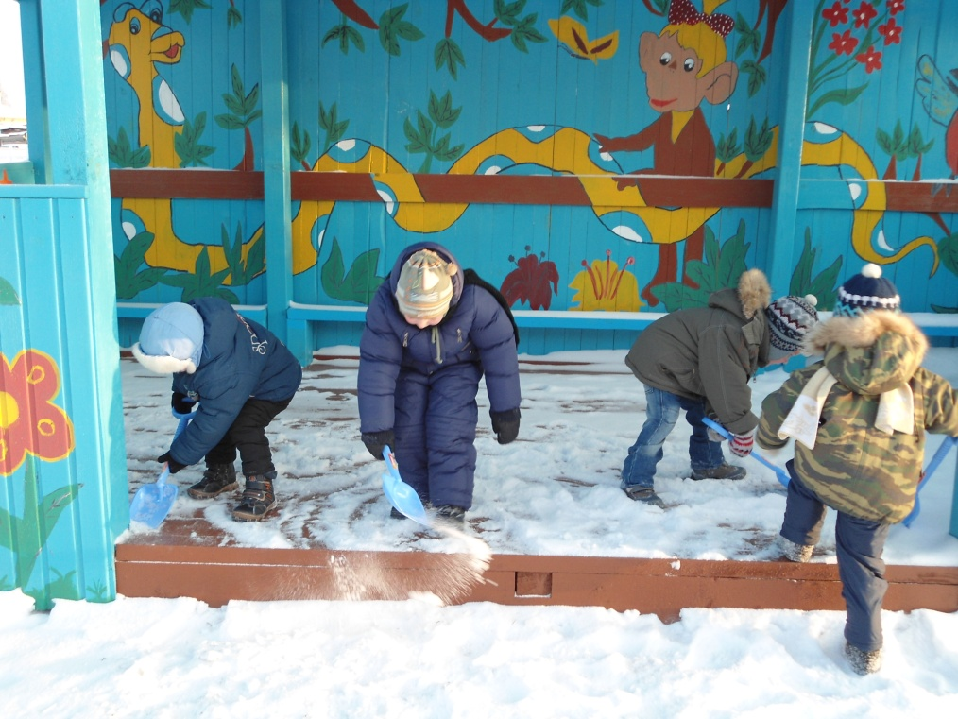
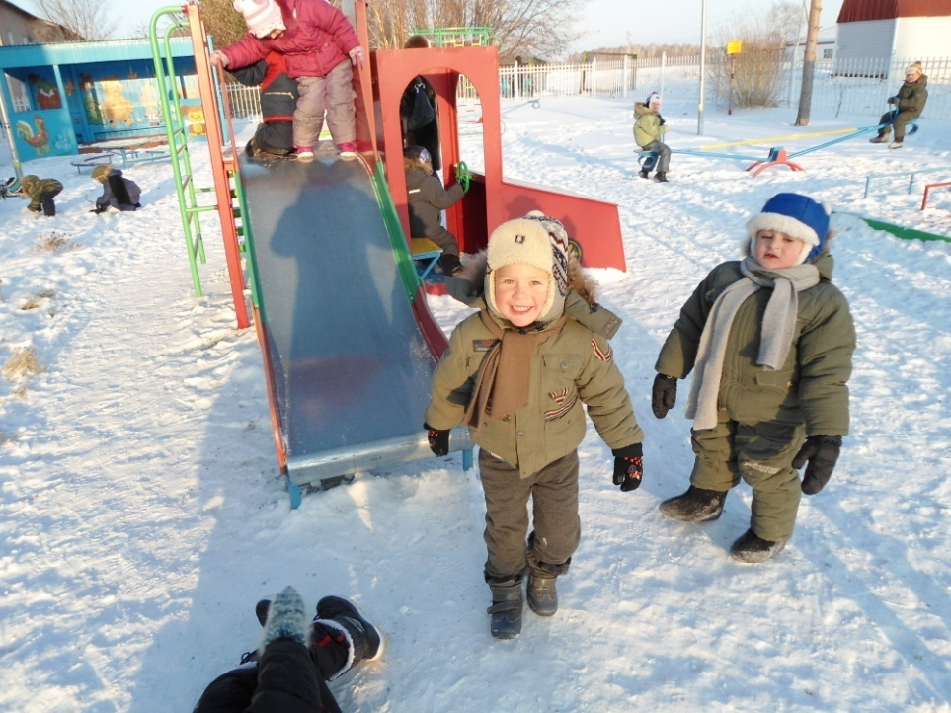
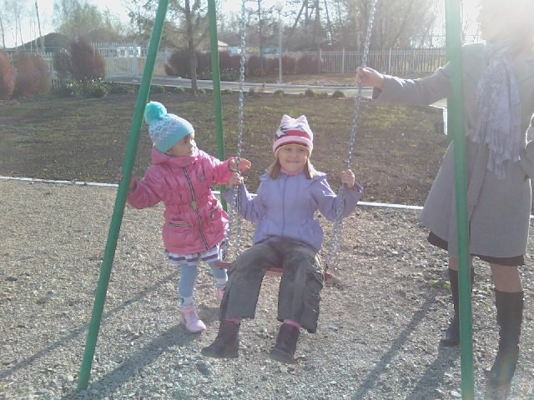

Прогулки
Надёжное средство укрепления здоровья и профилактики утомления. Положительно влияет на обмен веществ, способствует повышению аппетита и, конечно же, имеет закаливающий эффект.

Slide 13
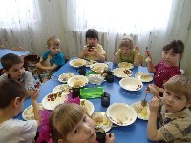
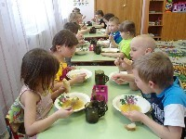

Здоровое питание
От него напрямую зависит, сколько дети получат разнообразных витаминов и микроэлементов, которые играют первостепенную роль в росте малышей, их умственном и физическом развитии.

Slide 14
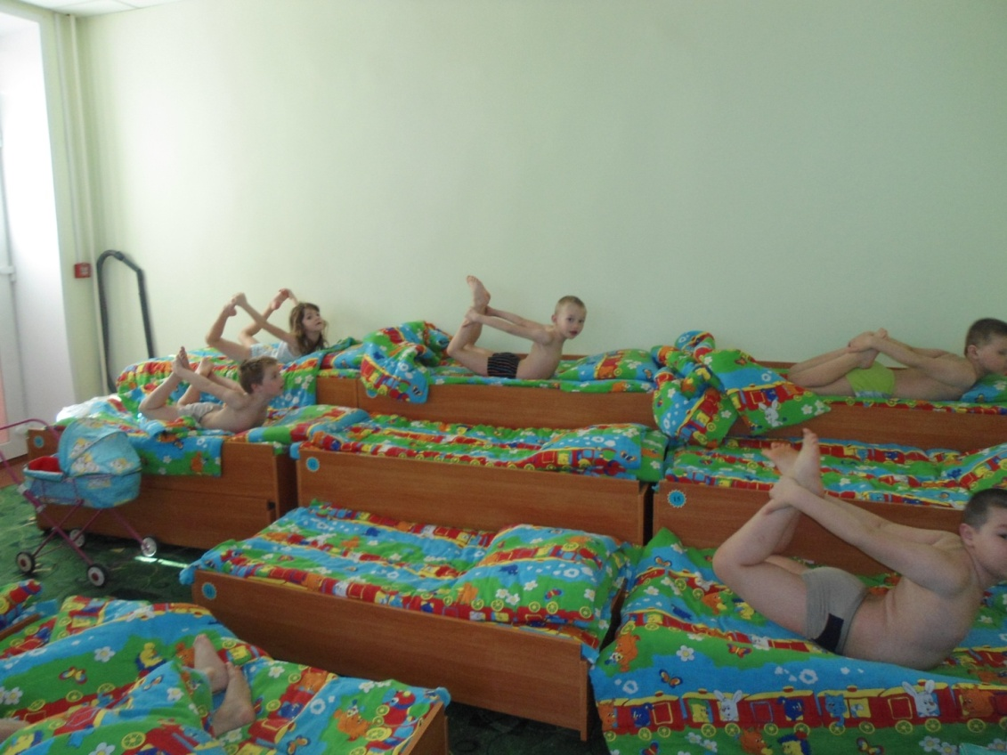
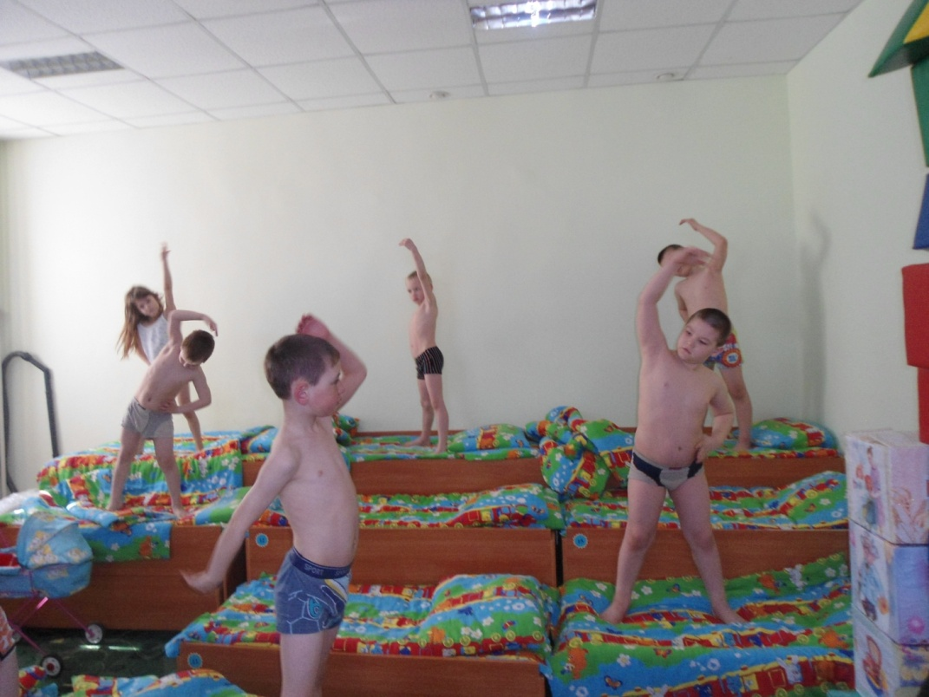

Гимнастика после дневного сна
помогает детскому организму проснуться, улучшает настроение, поднимает мышечный тонус.

Slide 15
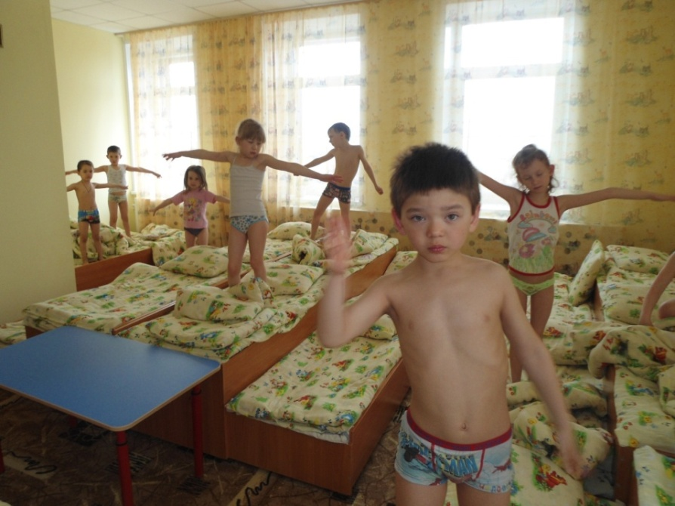
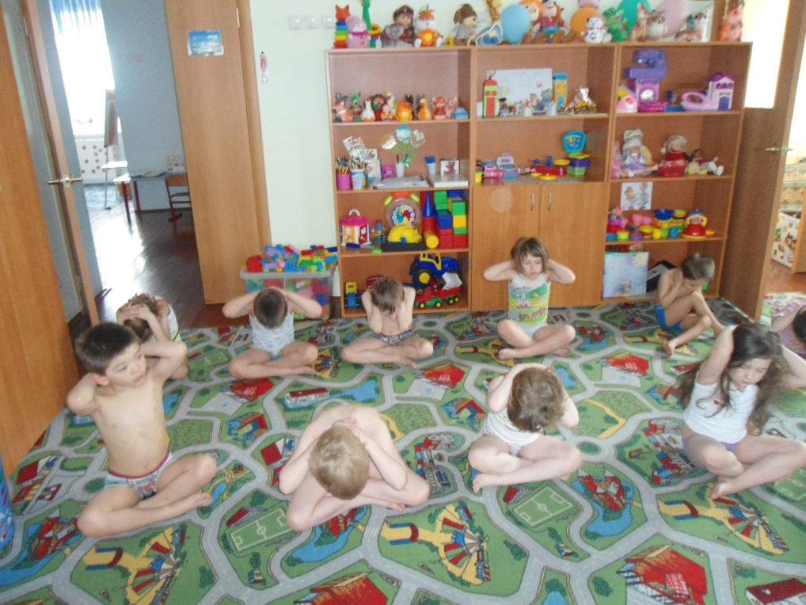

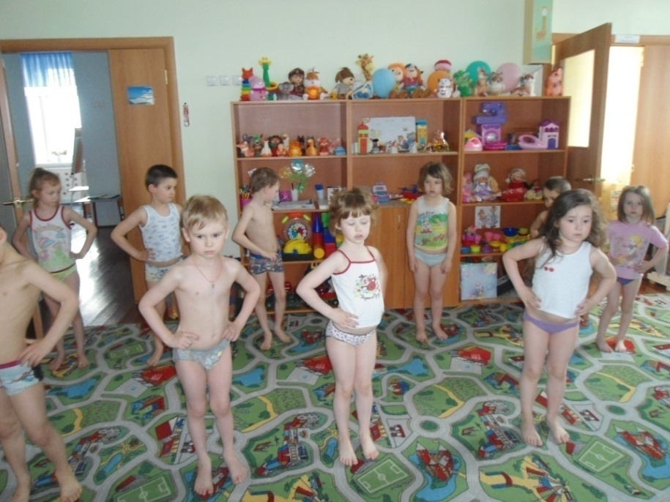
Кто, кто в этой спаленке живёт?
Кто, кто в месте с солнышком встаёт?
Это Маши, Саши, Даши – все проснулись,
С боку на бок вместе дружно повернулись,
Вдруг, откинув одеяла, улыбнулись
И сказали дружно-дружно:
«Мы проснулись!»

Slide 16
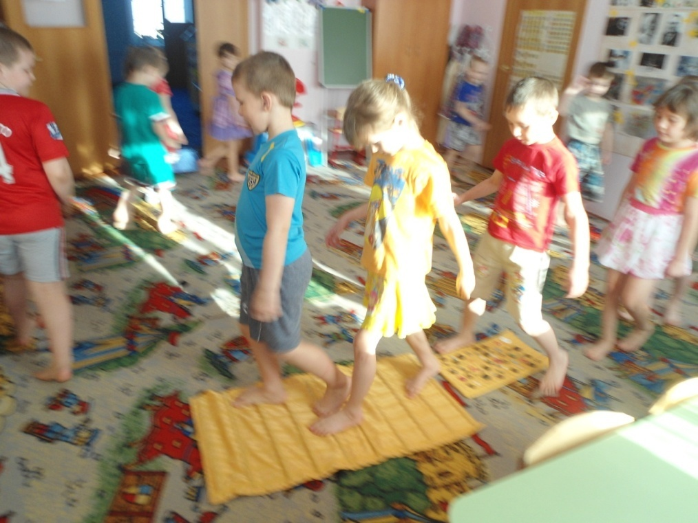
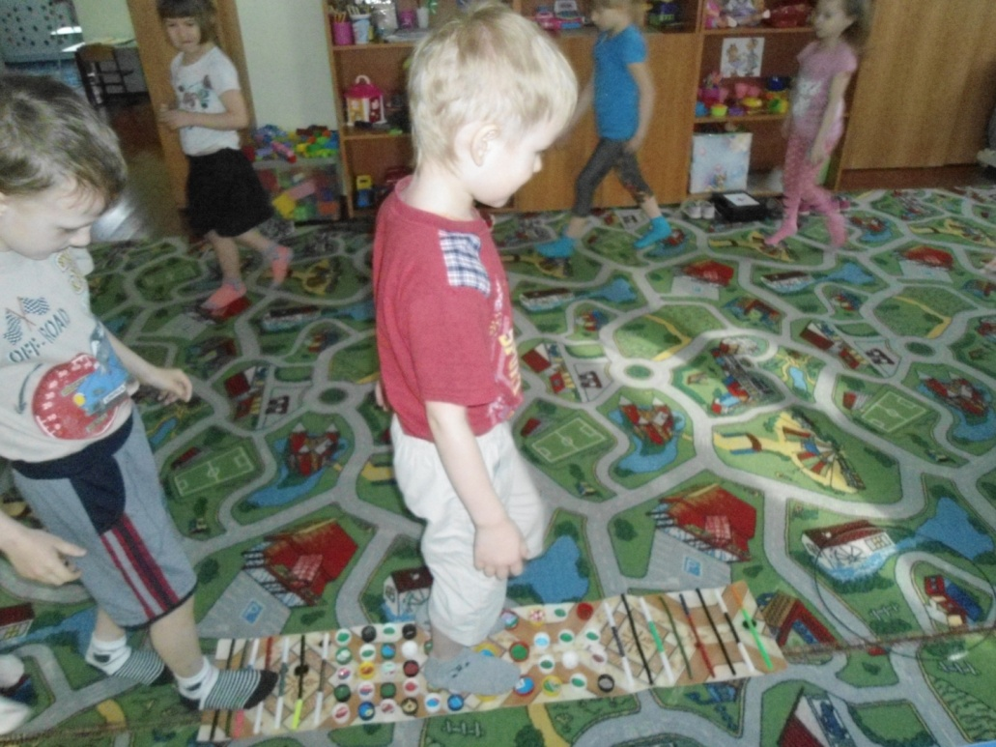
Ходьба по массажным дорожкам
Массирует стопы, способствует развитию координации движений, тактильных ощущений.

Slide 17
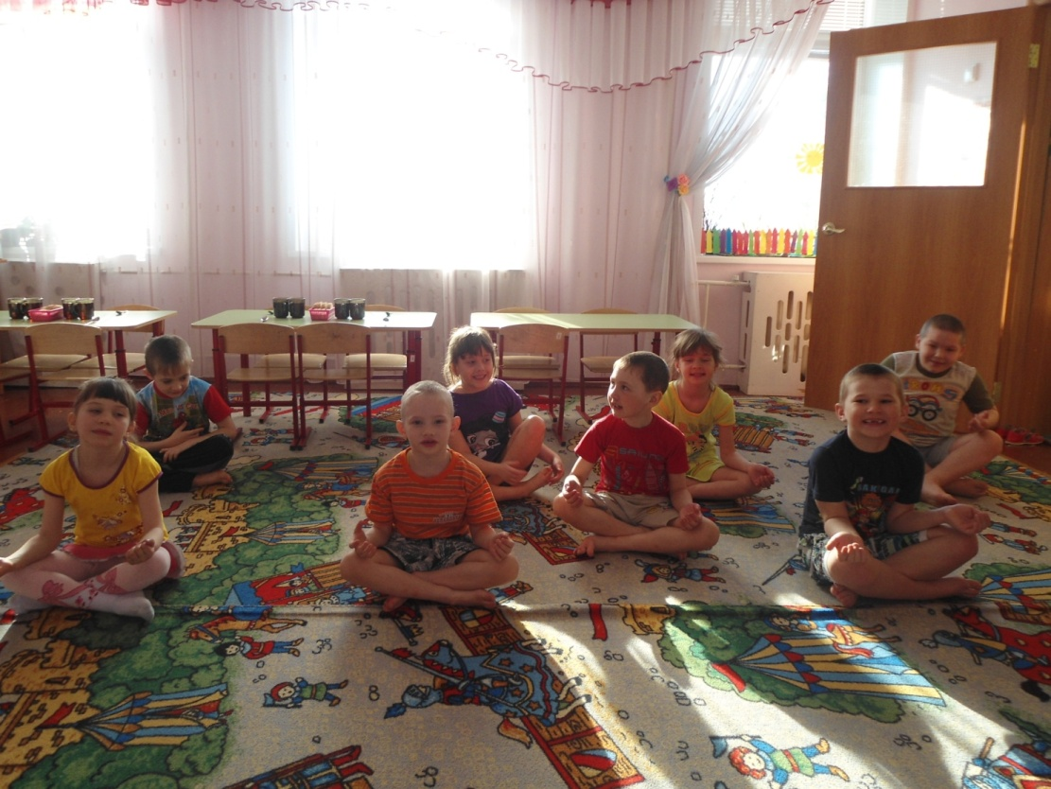

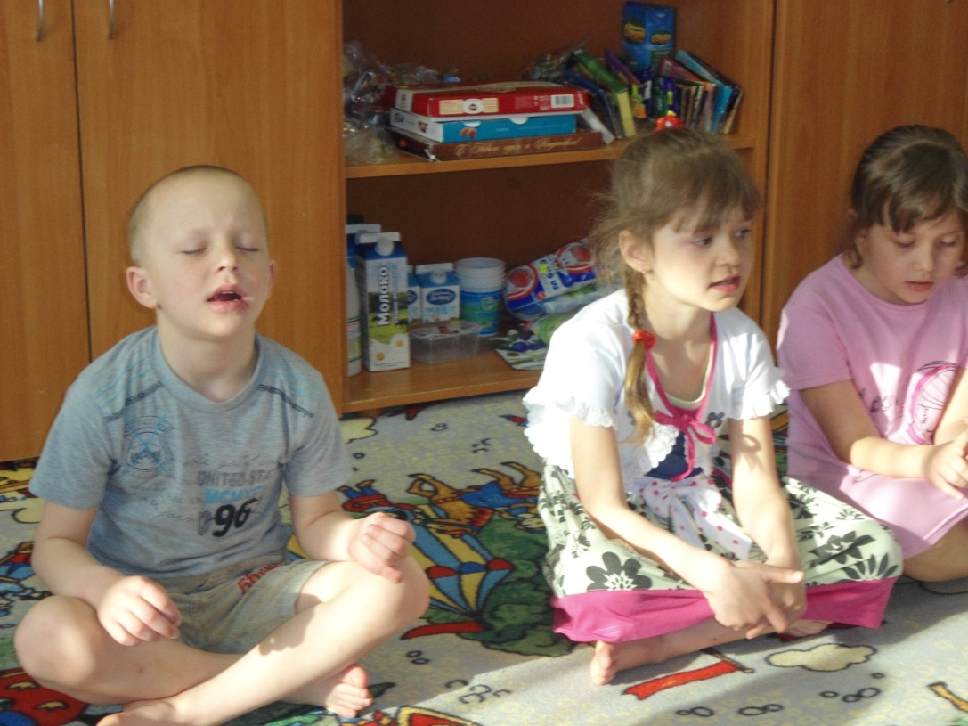
Дыхательная гимнастика
Способствует повышению общего жизненного тонуса ребенка, закалённости и устойчивости организма к заболеваниям дыхательной системы.

Slide 18
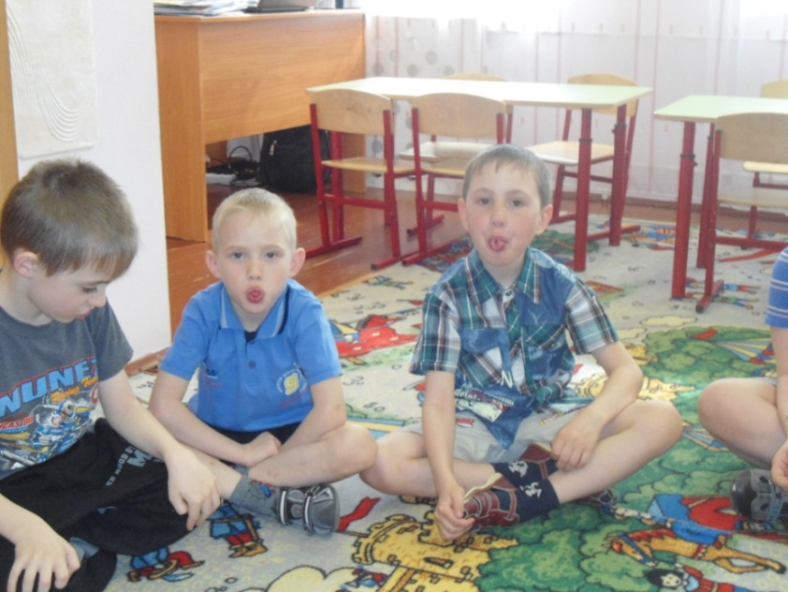
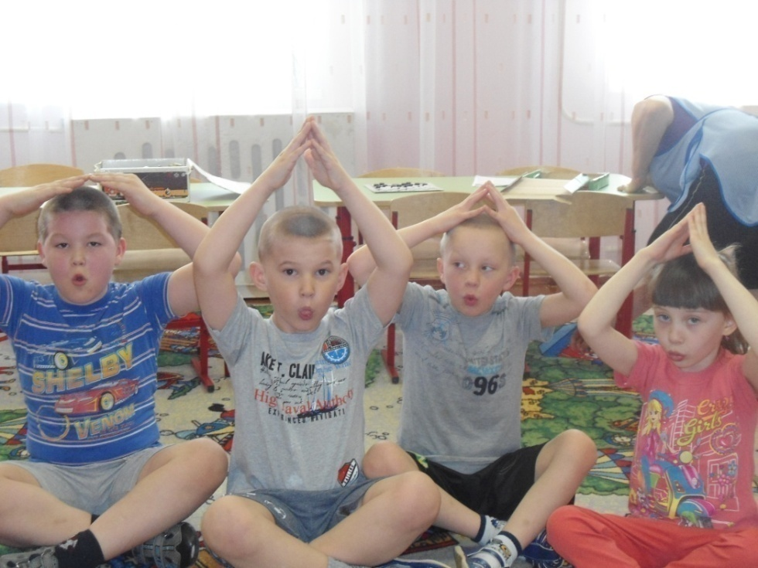
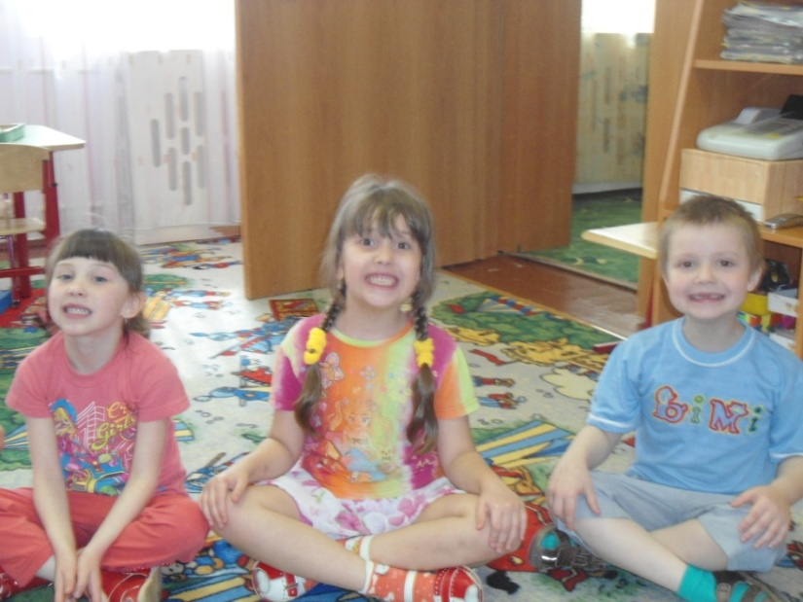

Артикуляционная гимнастика
Упражнения для тренировки органов артикуляции,
необходимые для правильного звукопроизношения, помогают быстрее «поставить» правильное звукопроизношение, преодолеть уже сложившиеся нарушения звукопроизношения.

Slide 19
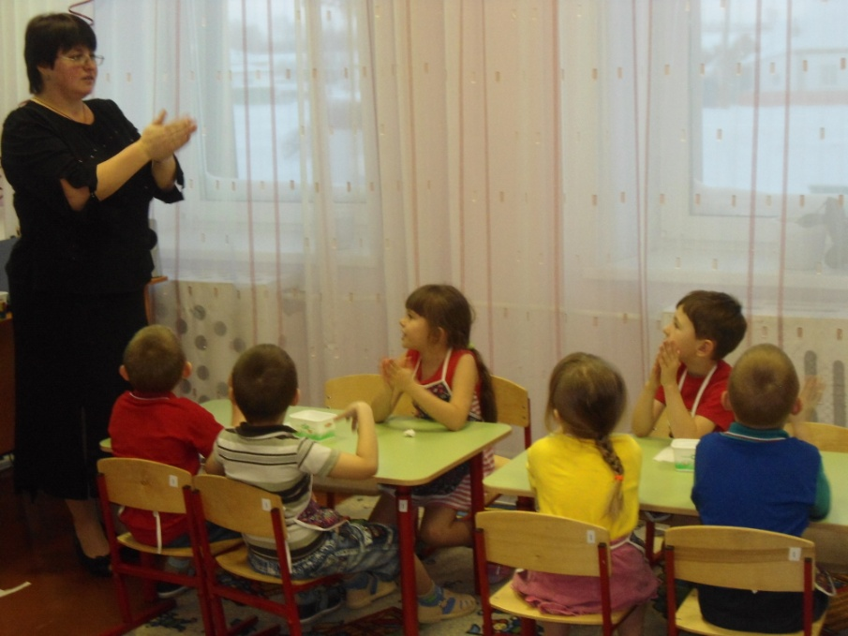
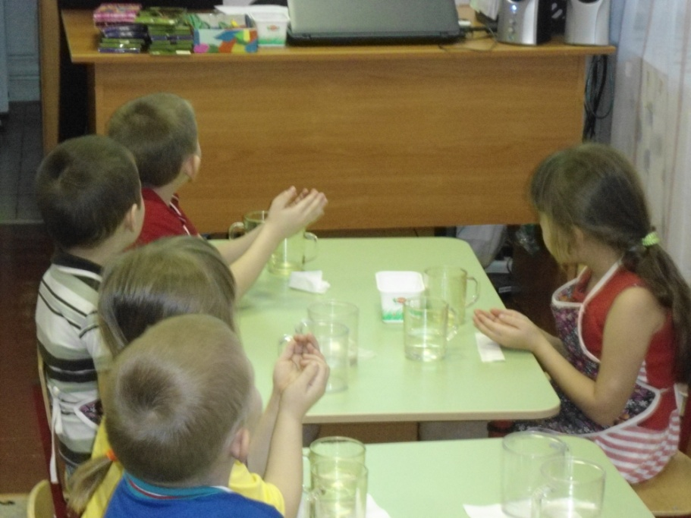
Пальчиковая гимнастика
Способствует развитию речи, творческой деятельности, активизирует моторику рук.
Пальцы вытянуть пошире:
Раз, два, три, четыре, пять.
Сжать их вместе – три, четыре,
И на месте поплясать.
На носок, потом на пятку,
Дружно делаем зарядку!

Slide 20
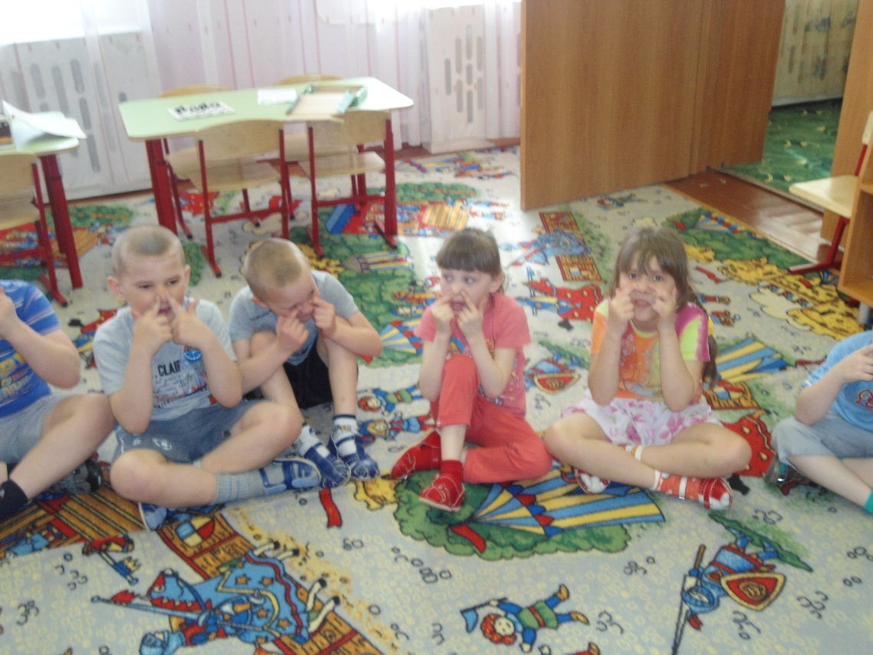
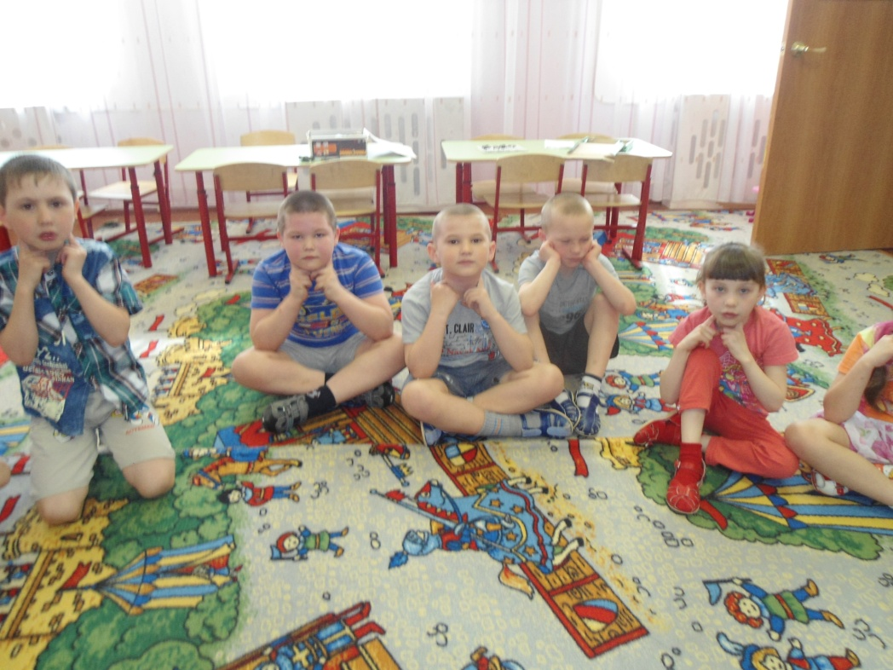

Точечный массаж
Прекрасный способ расслабить мышцы и избавиться от нервно-эмоционального напряжения в забавной игровой форме.

Slide 21
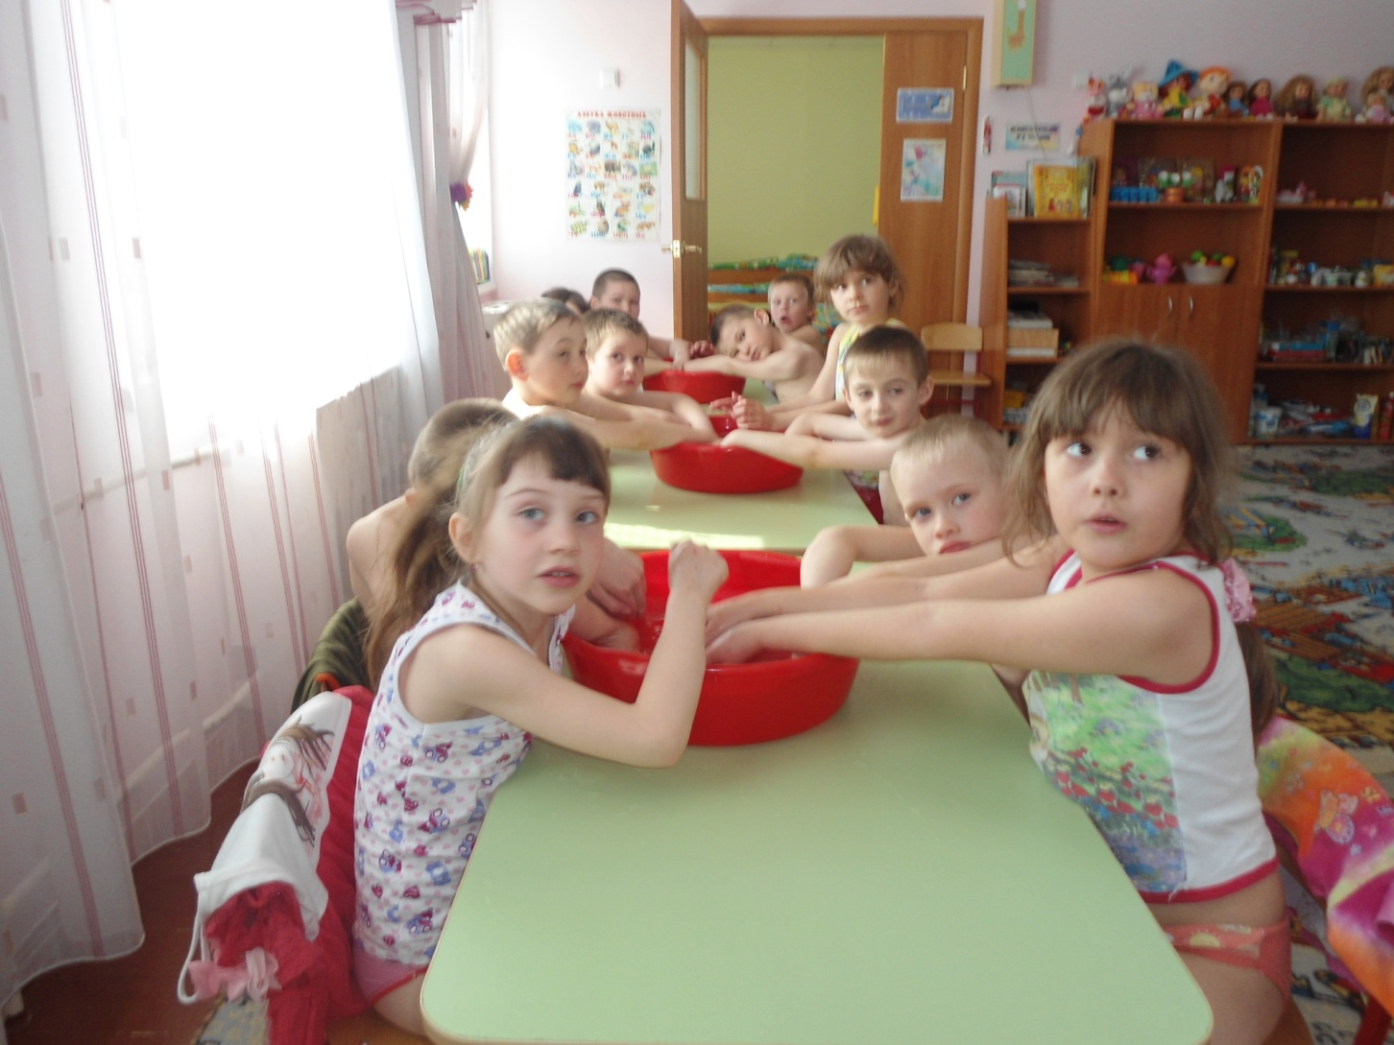

Водные процедуры
Тёплые ванночки для рук перед сном снимают
психоэмоциональное напряжение, усталость,
помогают расслабиться.

Slide 22
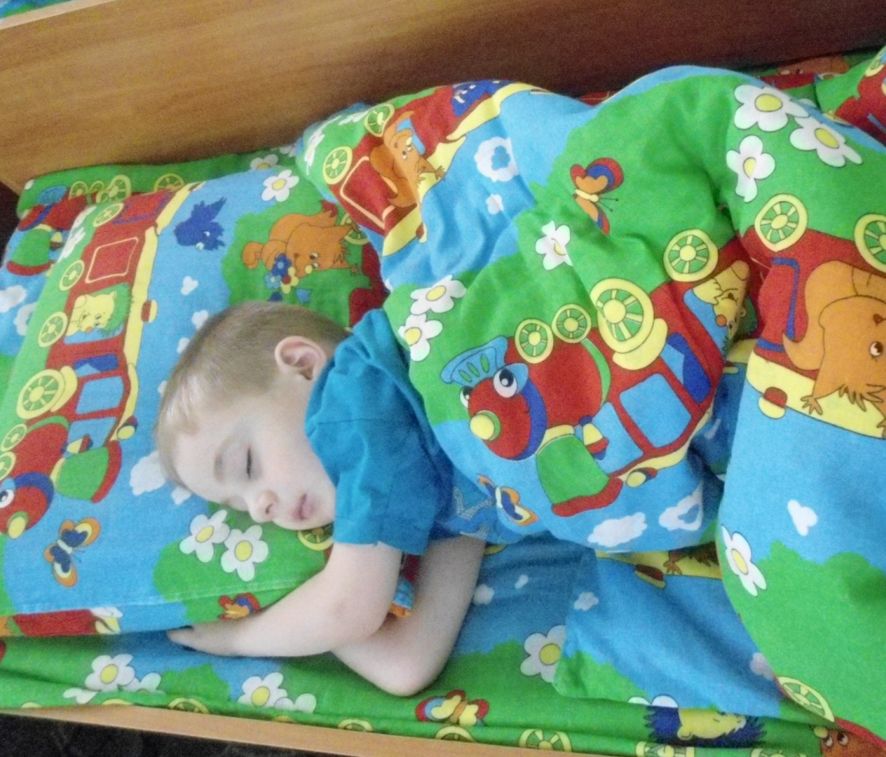
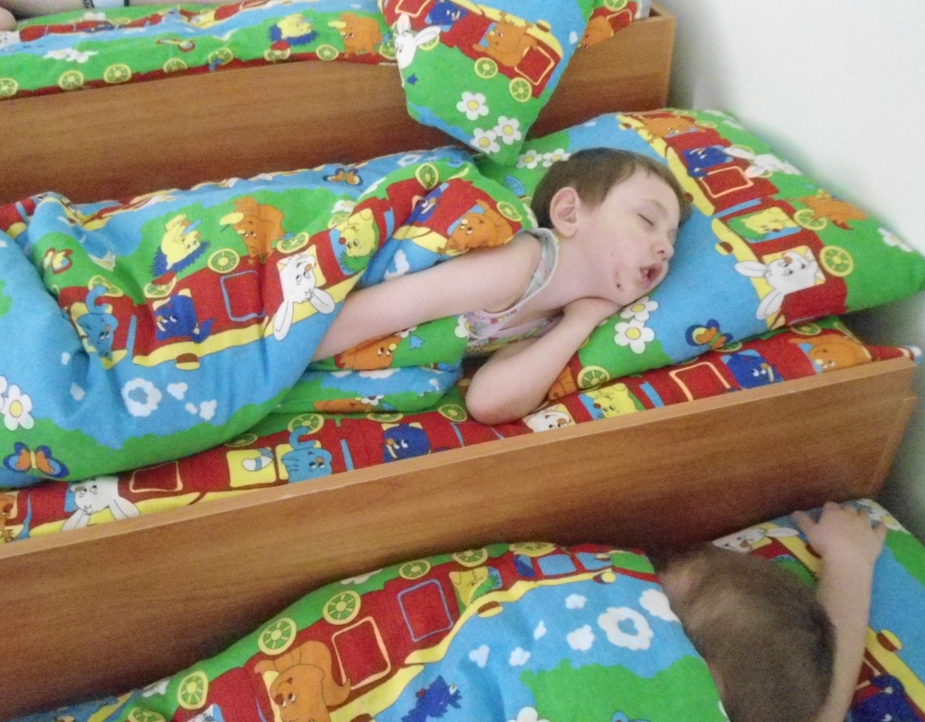

Здоровый сон
Восстанавливает
функциональное
состояние нервной системы

Slide 23
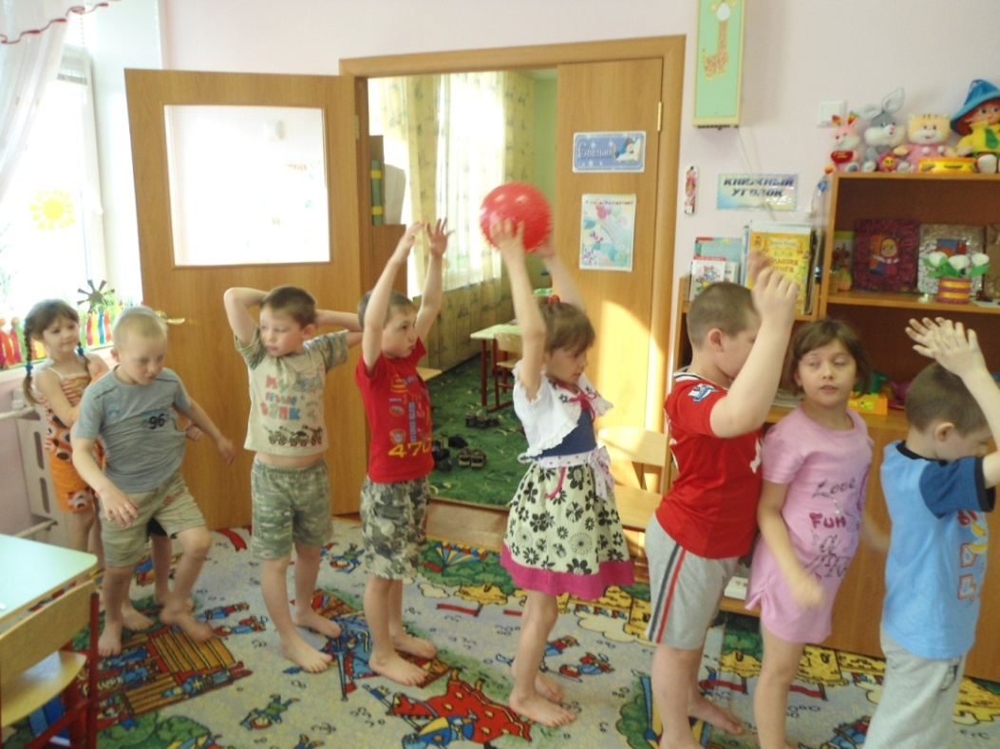
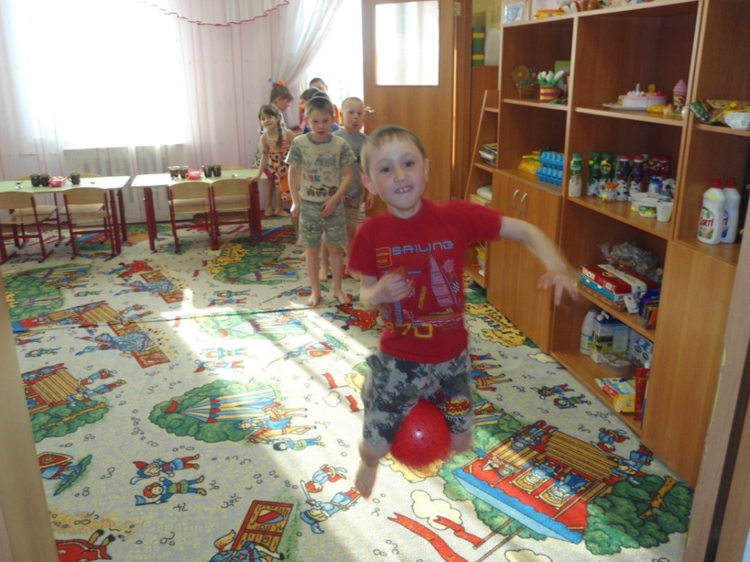
Физкультурные занятия
Направлены на то, чтобы научить их ориентироваться в пространстве, действовать сообща, особенно в играх, проявлять индивидуальные двигательные способности, овладение жизненно важными видами движений.

Slide 24
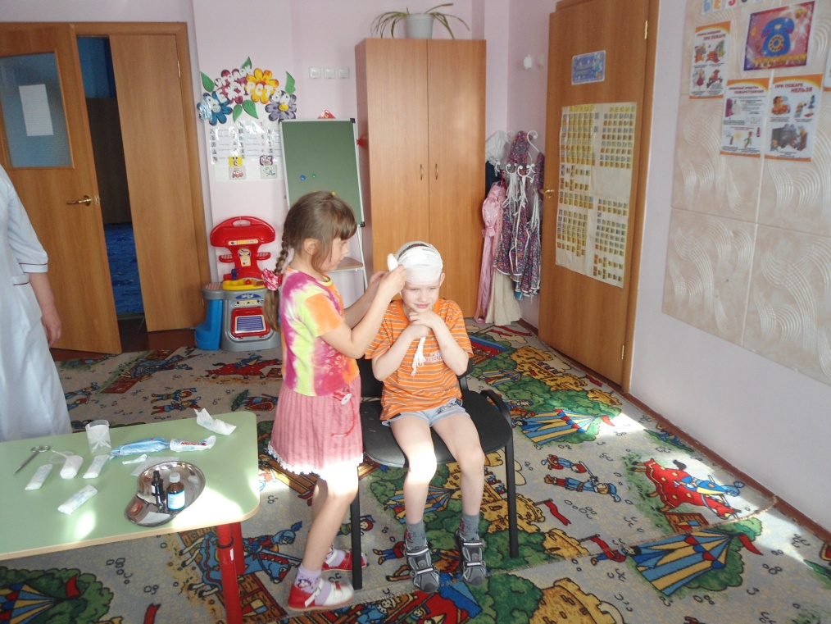
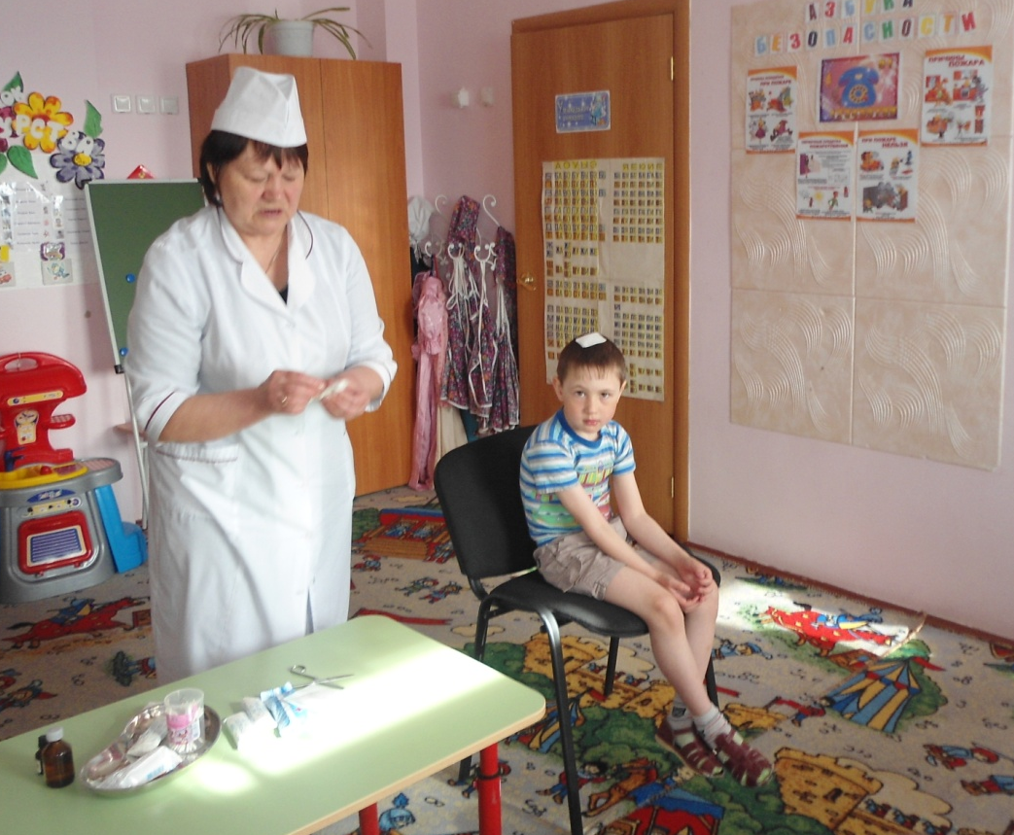

Игровые занятия
«Уроки здоровья»
На таких занятиях у детей легко формируется понятие о том, что каждый человек должен сам заботиться о себе и своём здоровье. Расширяется представление о том, как нужно заботиться о сохранении здоровья.

Slide 25
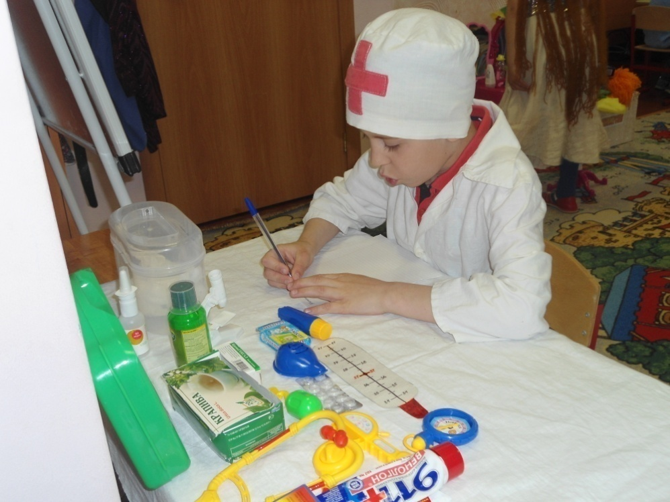
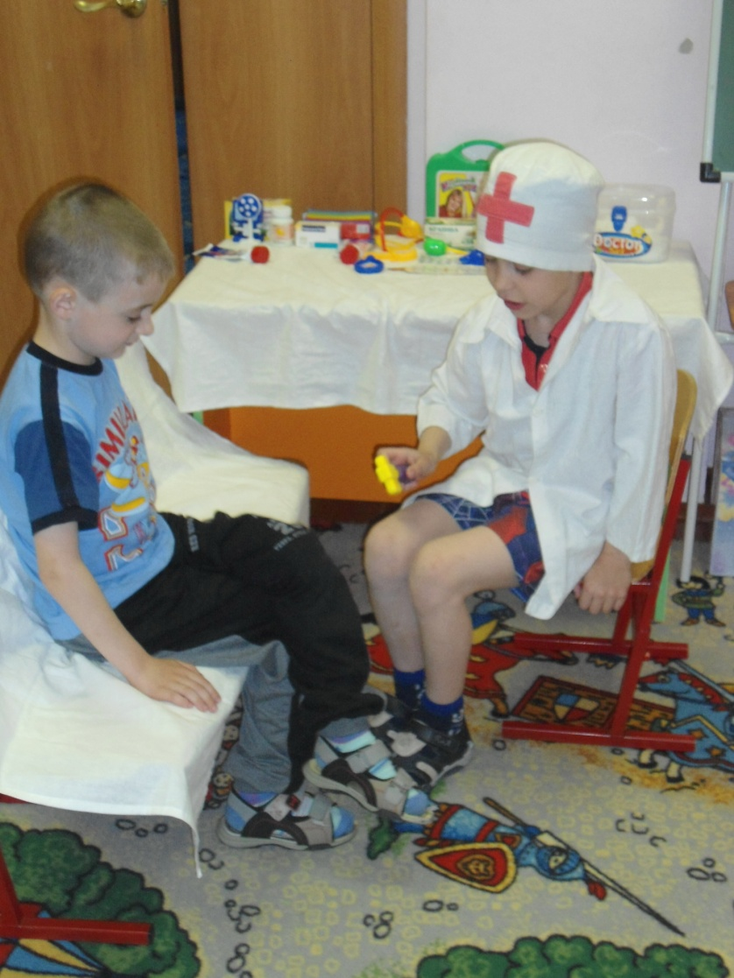
Коммуникативные игры
Это совместная деятельность детей, способ самовыражения, взаимного сотрудничества, хорошие межличностные отношения, это позволит им иметь широкие социальные связи, верных друзей и счастливую семью.

Slide 26
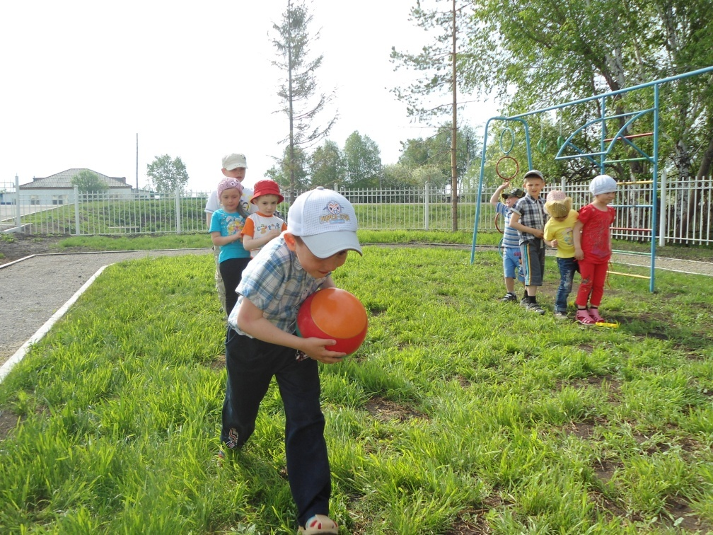
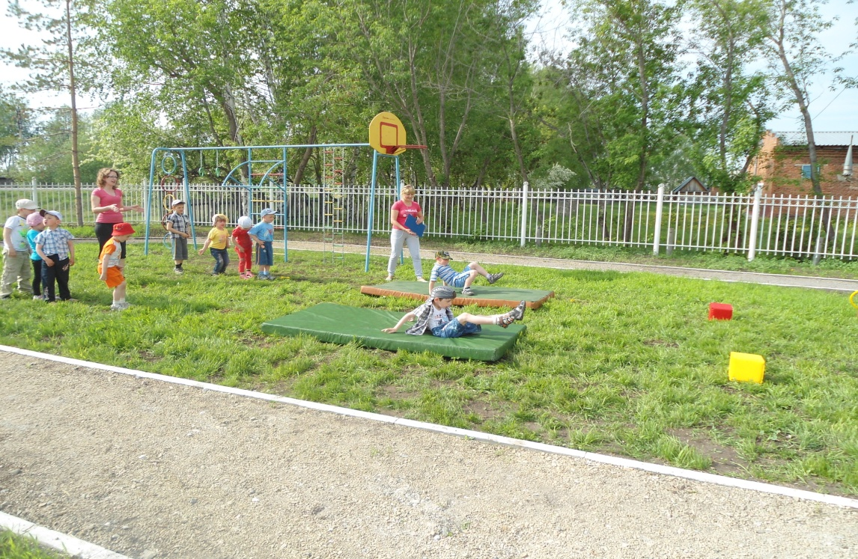
«День здоровья»
Спортивно-оздоровительные
мероприятия:

Slide 27
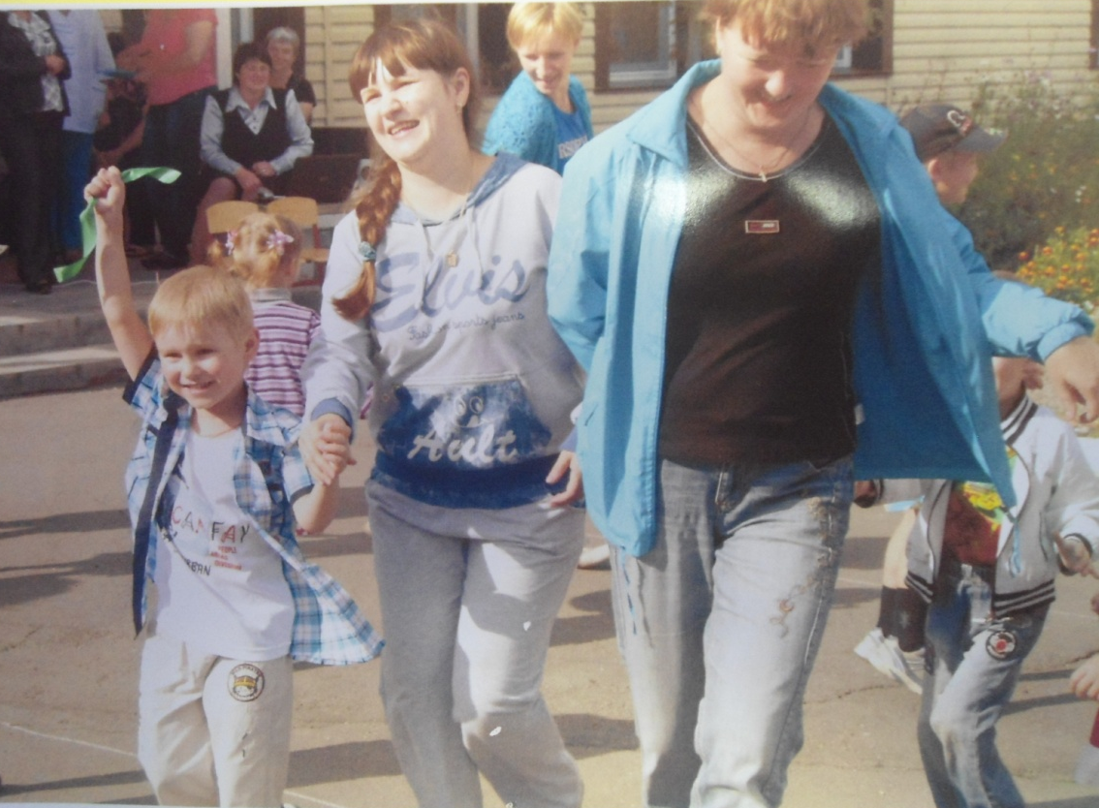
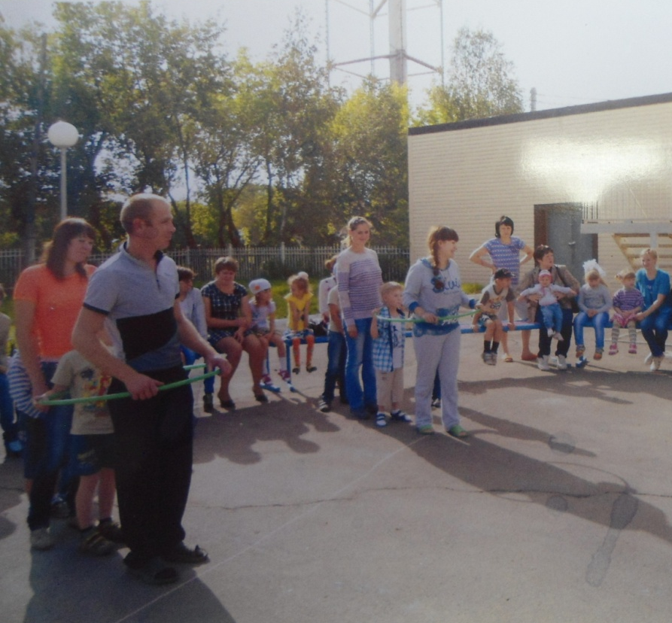
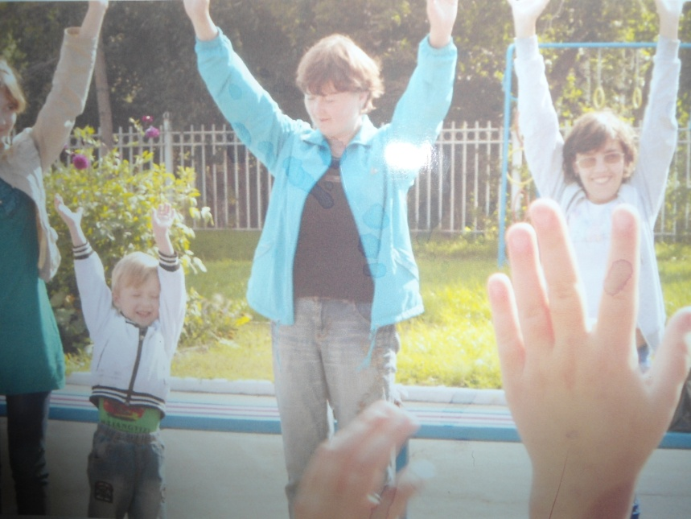
«Здоровые дети в здоровой семье»

Slide 28
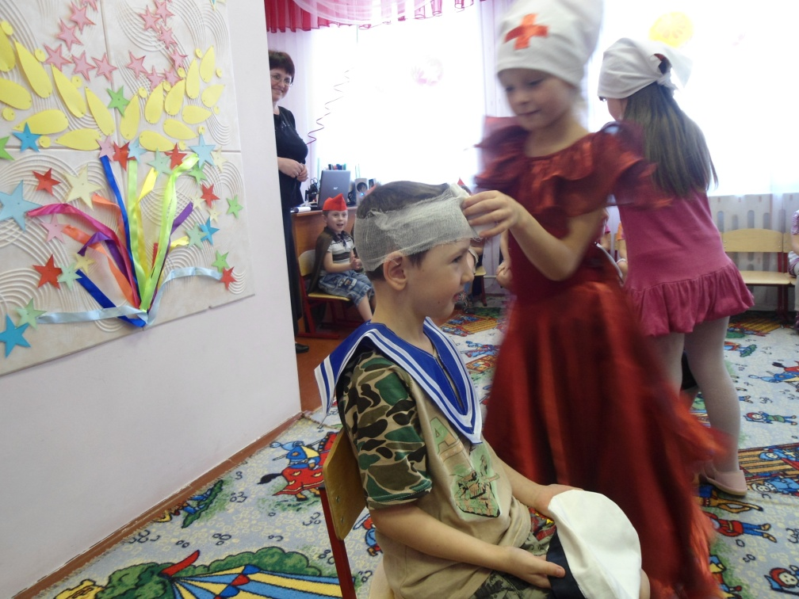
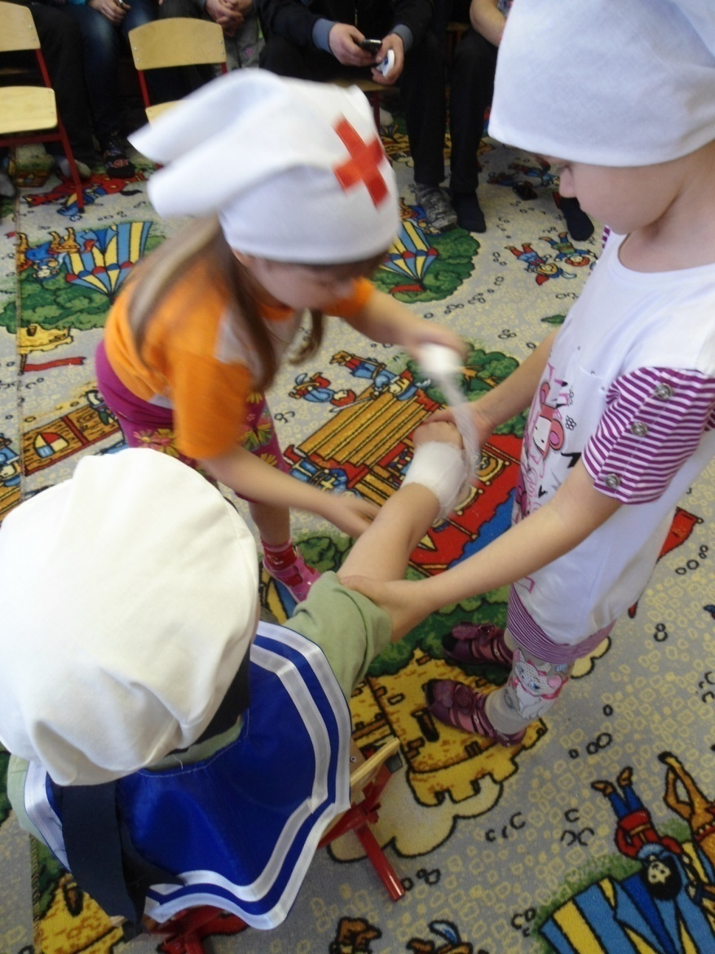
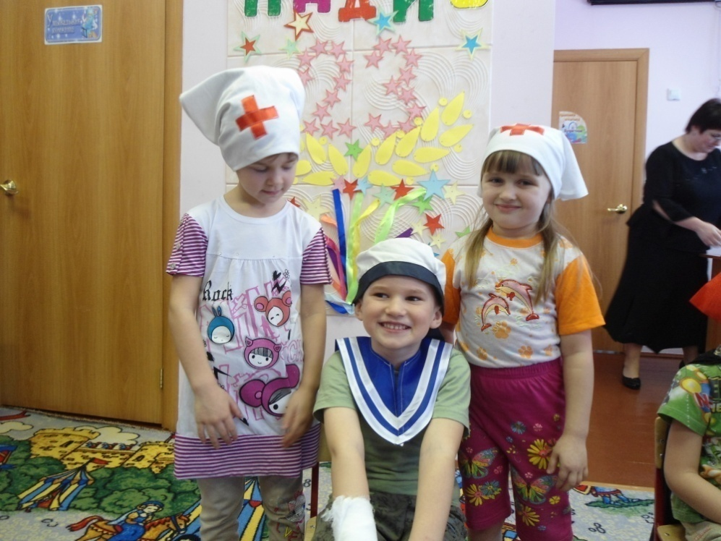

«Школа
молодого бойца»

Slide 29
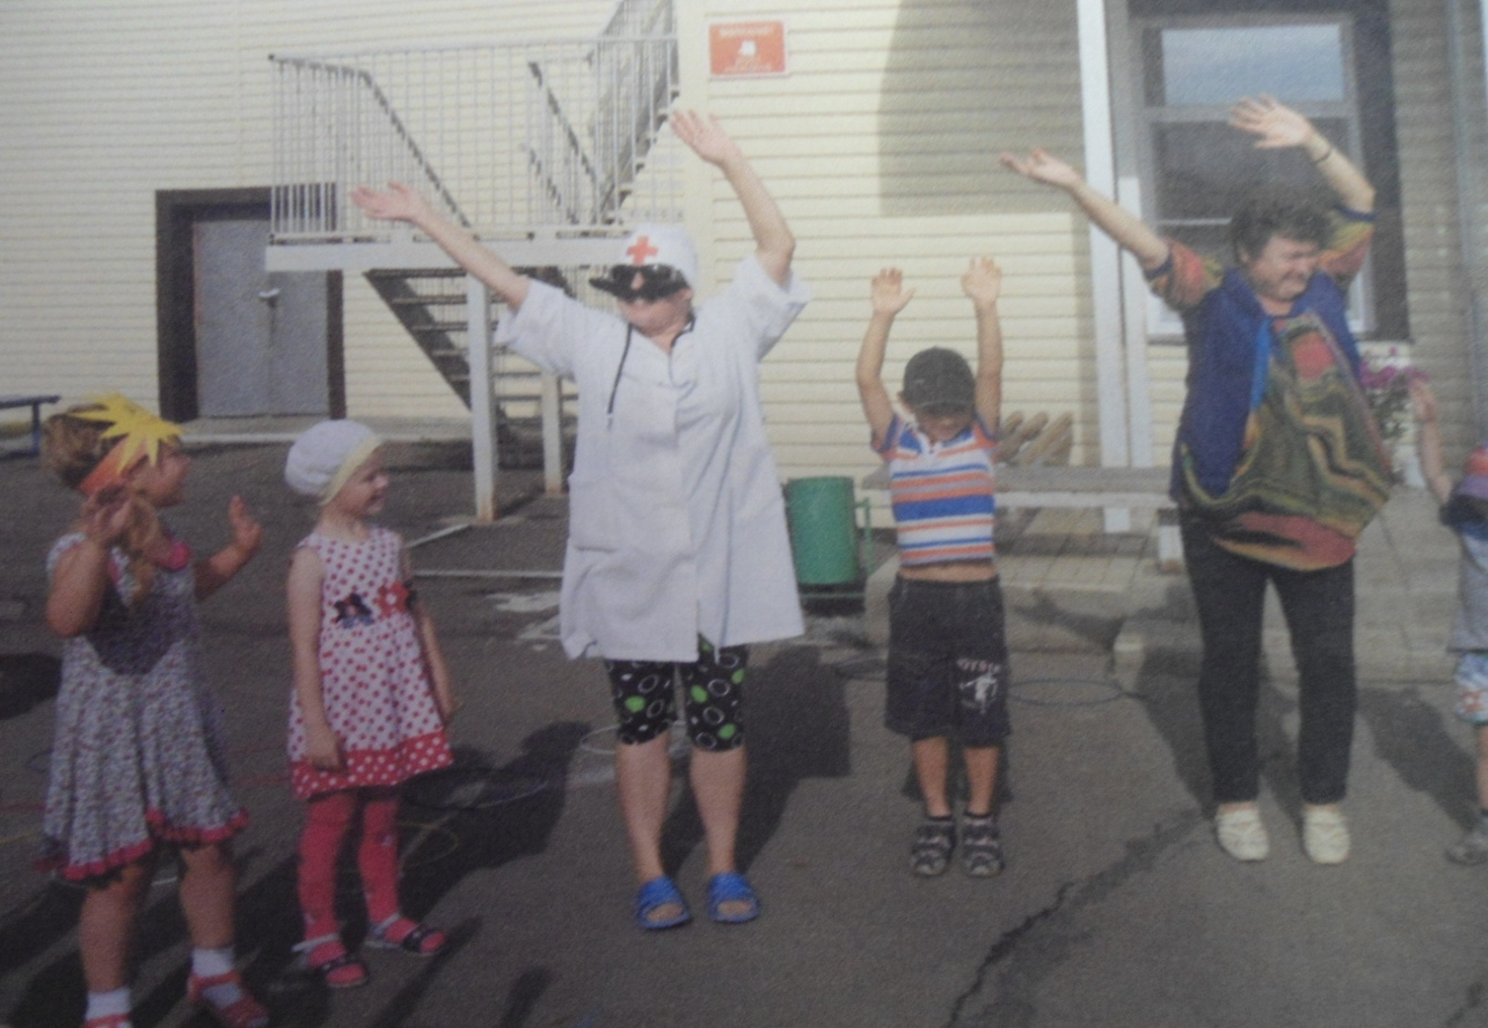
«Где живут витаминки?»

Slide 30
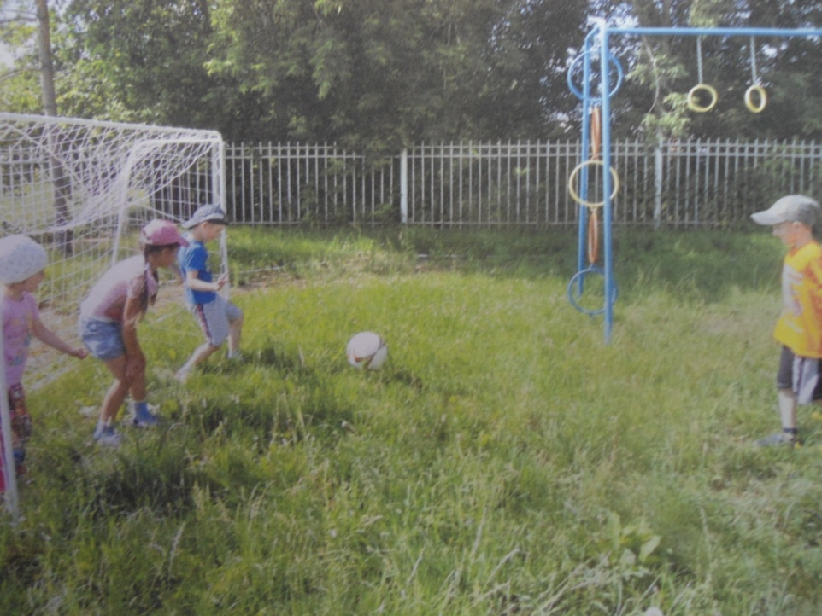
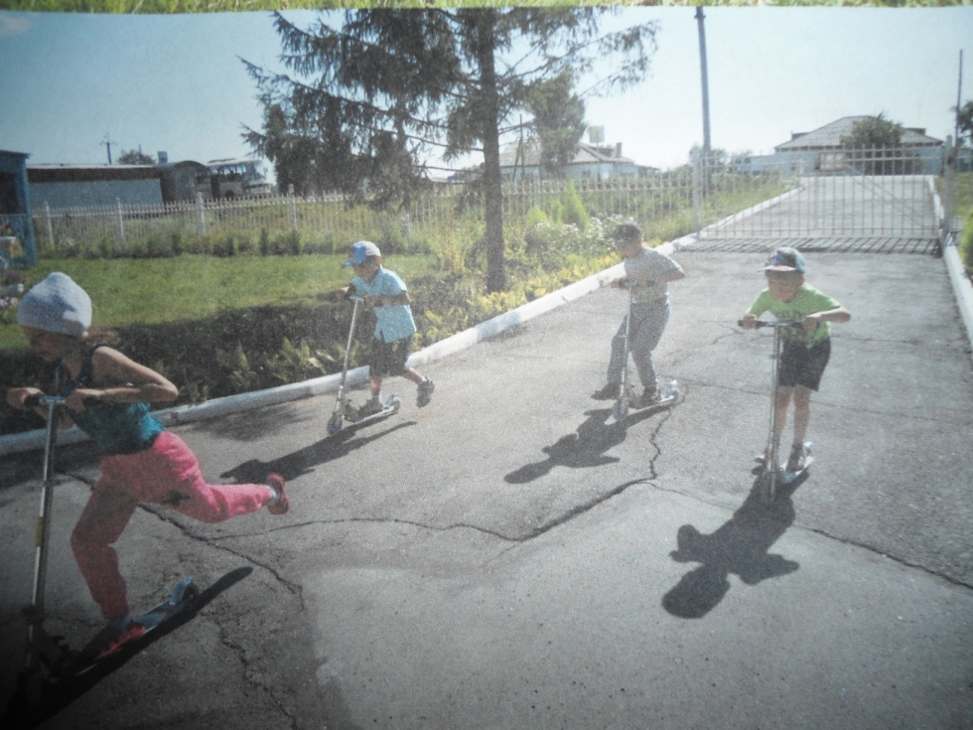



И просто игры

Slide 31



Спортивные соревнования
«Олимпийские надежды»

Slide 32



Slide 33
Вывод: применение в работе ДОУ здоровьесберегающих технологий повышает результативность воспитательно-образовательного процесса, формирует у педагогов и родителей ценностные ориентации направленные на сохранение и укрепление здоровья воспитанников.

Slide 34


Спасибо
за внимание

